Slide 1
ただいま室蘭
届けよう、あの人へ今の室蘭を
～Withコロナで帰蘭できないあの人へ、みんなで室蘭を届けよう～

Slide 2
コンセプト
withコロナにより、道外からの帰省を自粛する室蘭出身者が多くいるはず。
毎年の帰省を楽しみにしていた人も少なくないだろう。
今の室蘭を伝えることで、帰省できない人たちへ室蘭を帰省した気分を感じてもらうとともに、室蘭を懐かしんでもらう
新たな生活様式が示され、テレワーク、リモートワークが推進されることから、室蘭を懐かしく思う気持ちから、PostコロナでのUターンにつなげてほしい

Slide 3
ネーミング 「ただいま室蘭」
「今」の室蘭を届ける「ただ今（ただいま）」
室蘭へ帰ってきたときの「ただいま」と思う気持ちになってほしい
との思いを込めて。

Slide 4
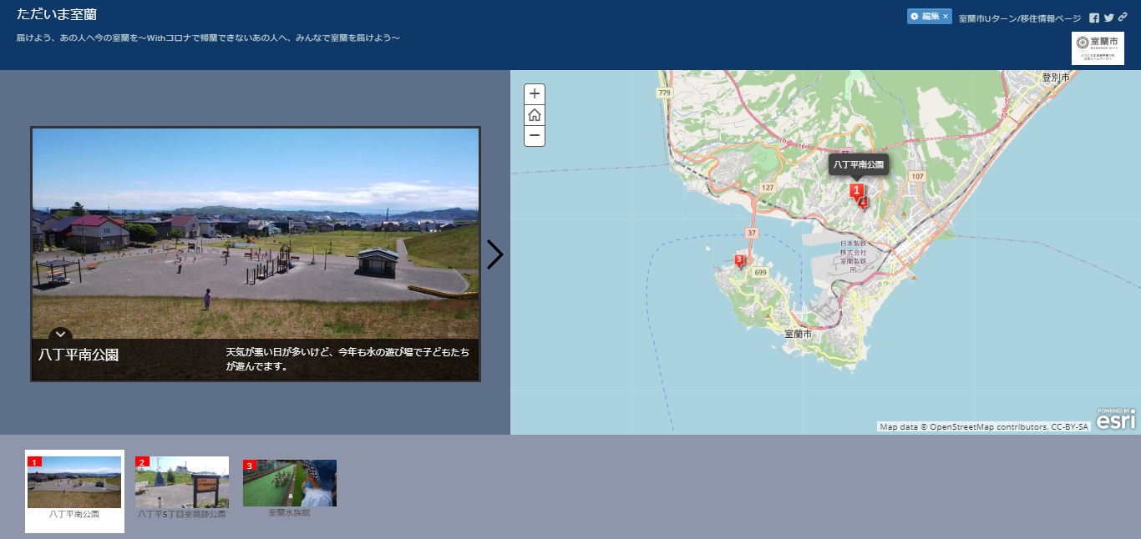
プロジェクト
ArcGIS Survey123（ESRI社）により、市民が室蘭の写真を投稿
ArcGIS StoryMap（ESRI社）により、収集した写真を閲覧できるマップ作成
作成したマップは市ホームページで公開する
写真などは室蘭市がオープンデータ（CC-BYライセンス）としても公開する
（投稿によりオープンデータとして公開することを同意したものとする）
タイトル
写真(2020.1.1以降）
コメント
位置情報
白鳥大橋ハーフマラソン2018時に同様の仕組みでマップ作成

Slide 5
プロジェクト
届けたい“あの人”
帰省してくるはずだった子どもや孫
帰省に合わせて、再会を楽しみにしていた友人
長期休みで一緒に過ごしたかった恋人
など、それぞれが思う室蘭を届けたい“あの人”へ
投稿する写真
地球岬などの観光名所だけではなく、帰省するあの人が懐かしいと思う何気ない室蘭の風景
身近な路地、近所の公園、一緒に通った飲食店、学生のときに使った停留所からの風景、”あの人”との思い出の場所・・・
「今」の室蘭なら、どんな写真でもOK（2020.1.1以降の写真）
室蘭を届けたい“あの人”へ向けたコメントも合わせて投稿

Slide 6
ルール
どなたでも写真の投稿は可能です。ただし、写真は2020年1月1日以降の写真とします。
投稿された写真、コメントなどは、室蘭市がオープンデータ（CC-BY）として公開します。投稿により同意したものとさせていただきます。
写真に人物が写る場合、肖像権に十分配慮してください。人物を特定できる場合であっても投稿された写真は、ご本人の承諾を得ているものとさせていただきます。投稿者の責任において、写っている方に写真の公開について許可を得るようにお願いします。
以下に該当する写真の投稿は禁止します。
・第三者の権利（著作権、肖像権等）を侵害するもの
・法令や公序良俗に反する、またはそのおそれがあるもの
そのほか、市が不適切だと判断する写真は、非公開とします。
写真撮影にあたっては、十分マナーを守り、周辺施設や地域住民の迷惑になる行為や、プライバシーを侵害する行為はしないようお願いします。
当企画でのいかなるトラブルが発生しても、市は一切の責任を負いかねます。
写真投稿の通信料など、費用はご自身で負担ください。

Slide 7
フォーム
投稿フォーム（ArcGIS Survey123）
URL：https://arcg.is/i04mq
写真公開ページ（StoryMap）
①（1枚目～99枚目）URL：https://arcg.is/aqzbW
②（100枚目～198枚目）URL：https://arcg.is/1CS4Oe
③（199枚目～）URL：https://arcg.is/1SXzqK
投稿フォームQRコード

